Slide 1
Демонстрационный экзамен по стандартам Ворлдскиллс
– это форма промежуточной аттестации студентов и ГИА выпускников по программам СПО и ВПО, которая предусматривает:
моделирование реальных производственных условий для демонстрации выпускниками профессиональных умений и навыков;
независимую экспертную оценку выполнения заданий демонстрационного экзамена, экспертами из числа представителей предприятии (работодателей)̆;
определение уровня знаний, умений и навыков выпускников в соответствии с международными требованиями.

Slide 2
Уровни экспертов
ЭКСПЕРТ ПО КОМПЕТЕНЦИИ (ПРОДВИНУТЫЙ УРОВЕНЬ)
Программа, направленная на углубленное изучение практики работы эксперта по компетенции и формирование кадрового резерва международного эксперта и менеджера компетенции Ворлдскиллс Россия
ЭКСПЕРТ ДЕМОНСТРАЦИОННОГО ЭКЗАМЕНА
Эксперт, имеющий право оценки демонстрационного экзамена по соответствующей компетенции
ЭКСПЕРТ ЧЕМПИОНАТА
Эксперт, имеющий право организации и проведения регионального (корпоративного, отраслевого, вузовского) чемпионата по соответствующей компетенции

Slide 3
Эксперт демонстрационного экзамена по стандартам Ворлдскиллс Россия
Цели программы:
Изучение основных понятий и регламентирующих документов, необходимых для оценки демонстрационного экзамена
Формирование знаний по регламенту и правилам оценки демонстрационного экзамена
В ходе программы слушатели изучат:
Историю, современное состояние и перспективы развития движения WorldSkills International и «Молодые профессионалы (Ворлдскиллс Россия)»
Правила организации и проведения демонстрационного экзамена
Правила оценивания результатов демонстрационного экзамена

Slide 4
Регламентирующая нормативная база

Slide 7
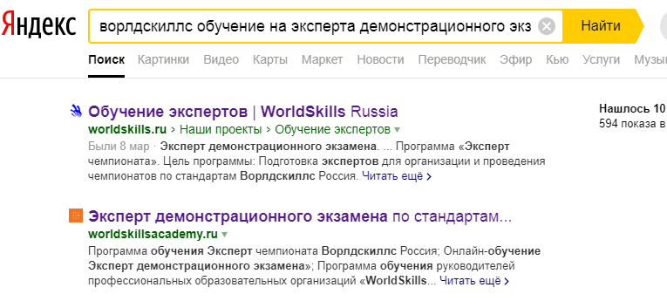

Slide 8
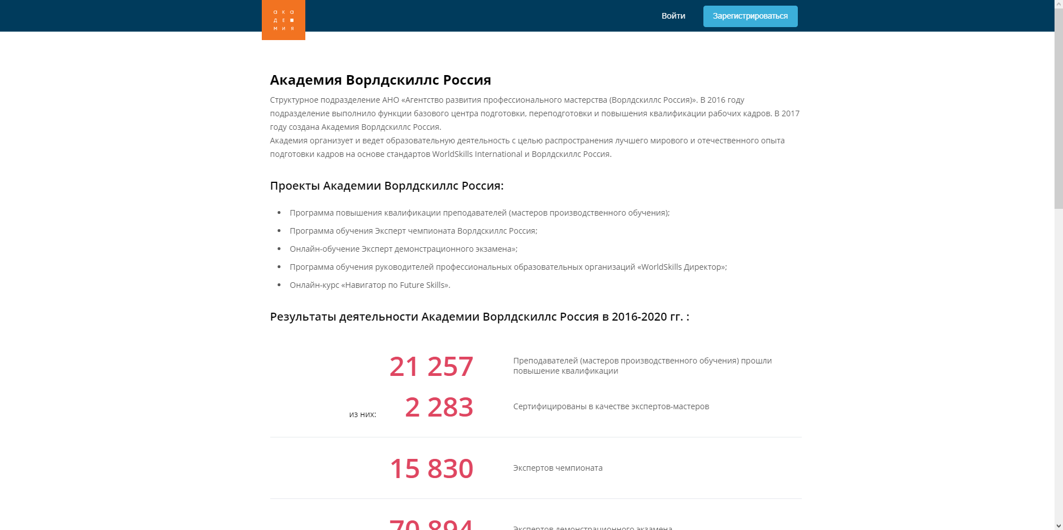

Slide 9
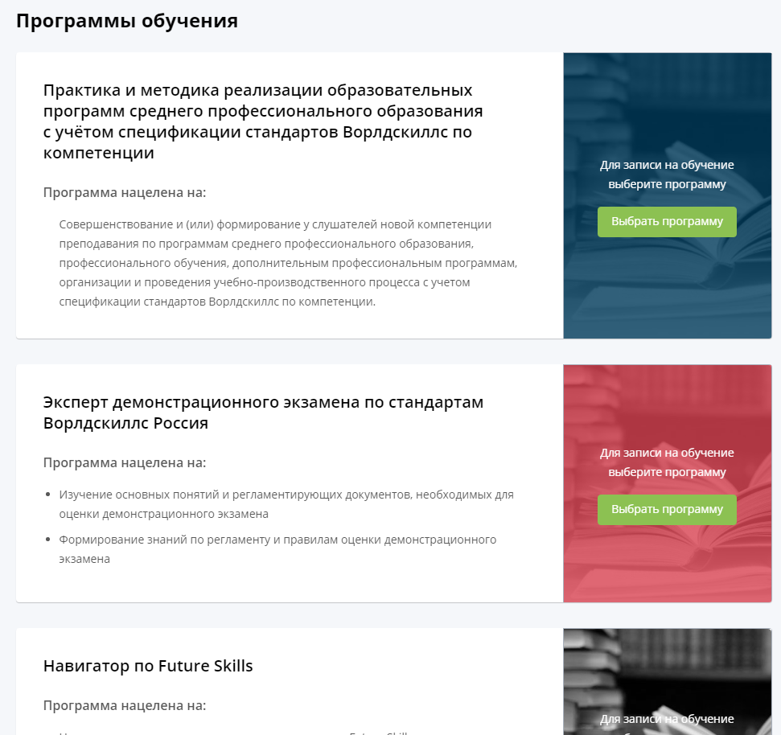

Slide 11
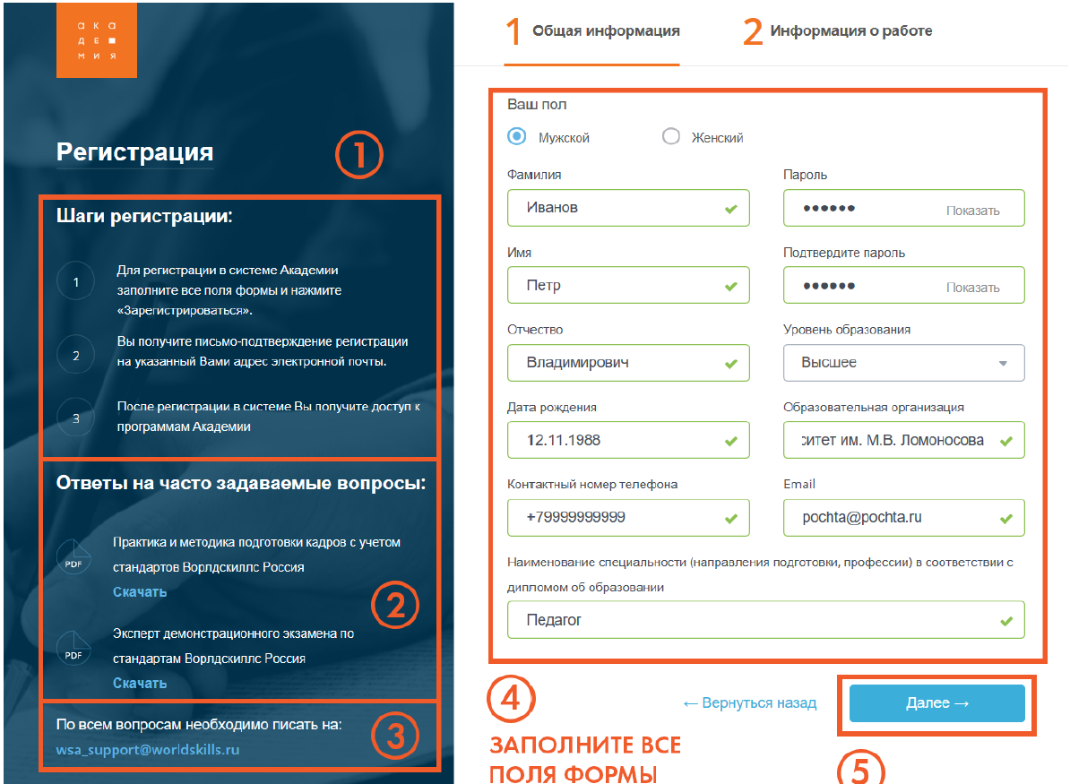

Slide 13
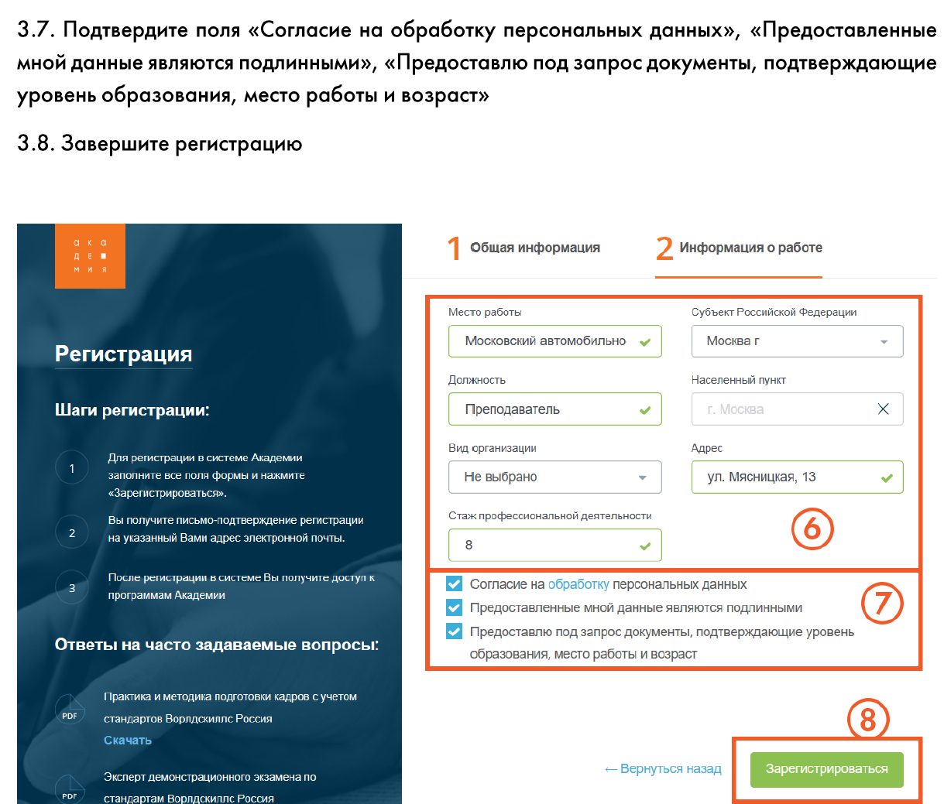

Slide 15
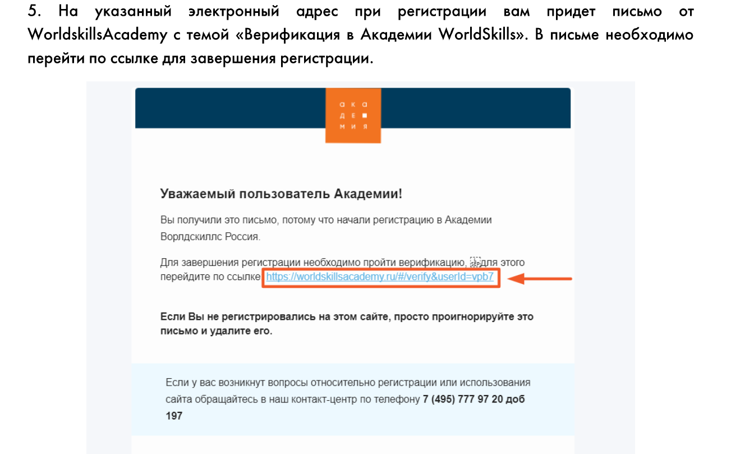

Slide 16
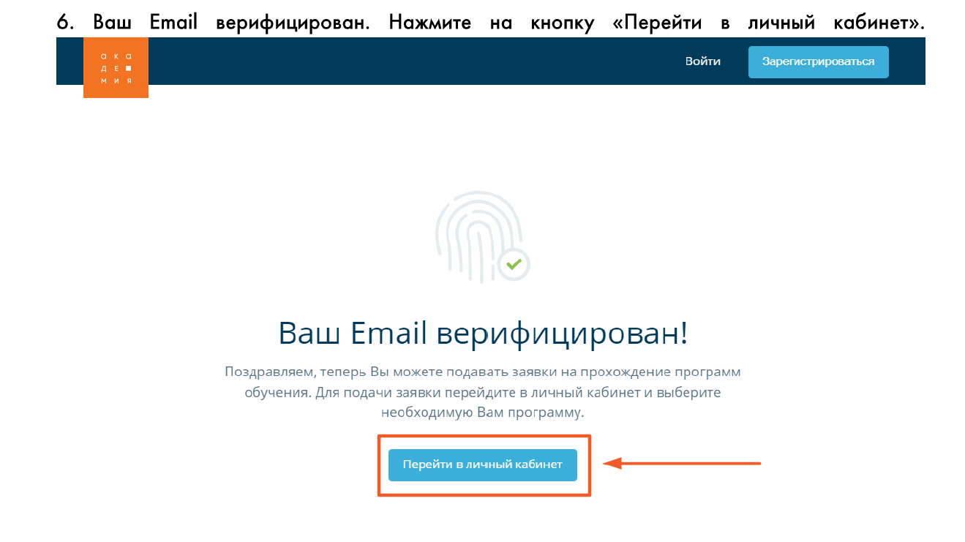

Slide 17
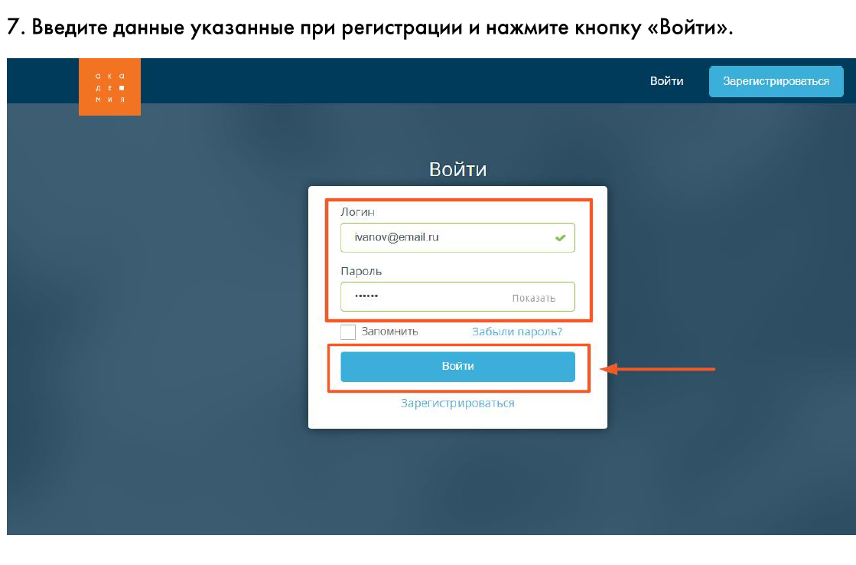

Slide 18
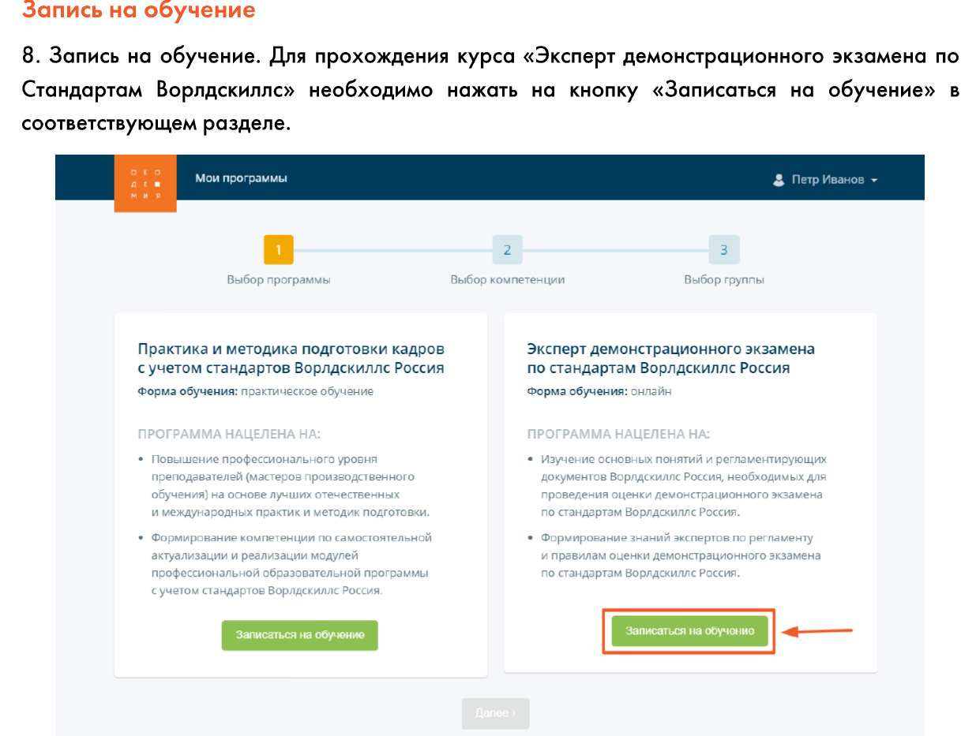

Slide 19
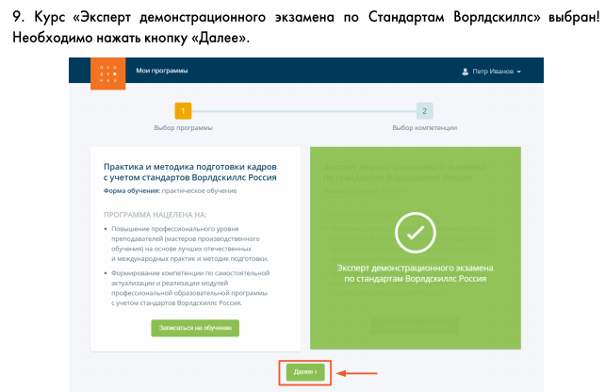

Slide 20
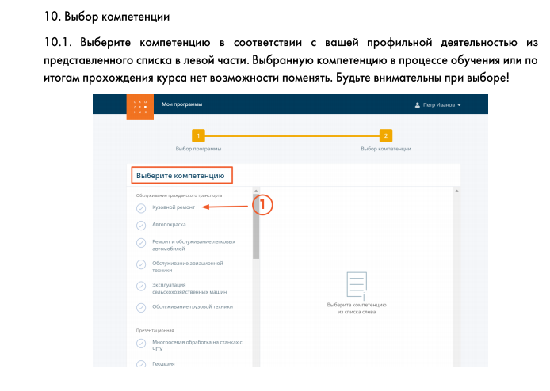
Компетенция
Медицинский и социальный уход

Slide 21
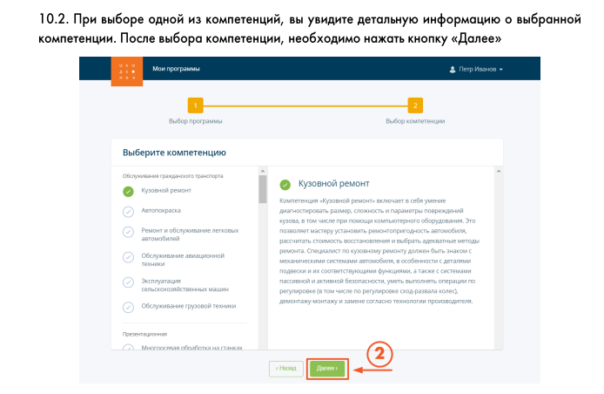
Медицинский и
социальный уход

Slide 22
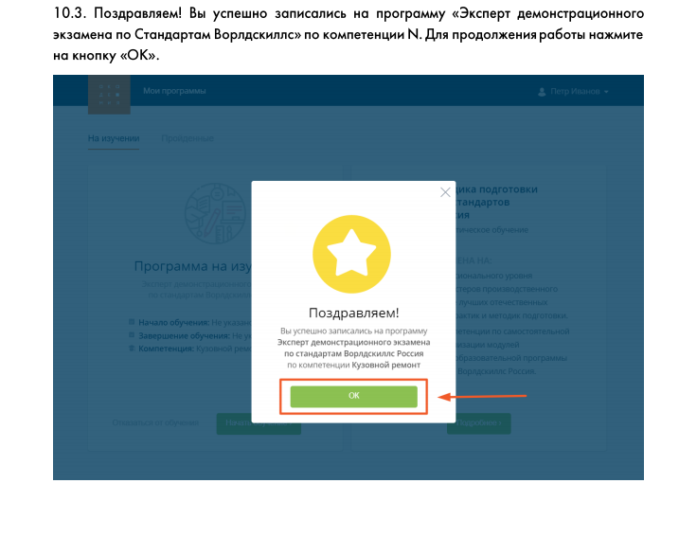

Slide 23
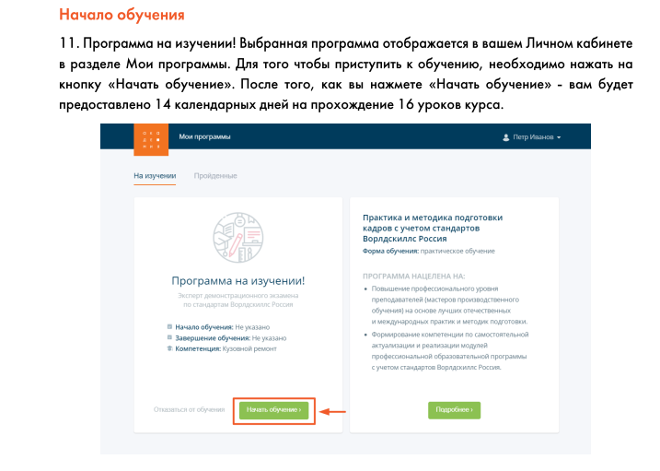

Slide 24
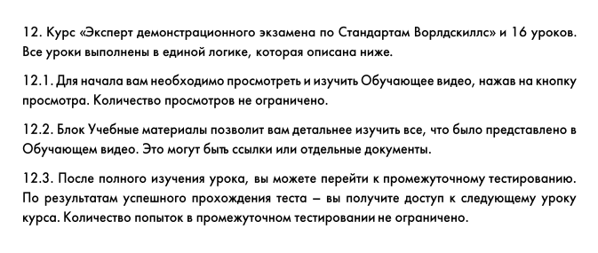

Slide 25
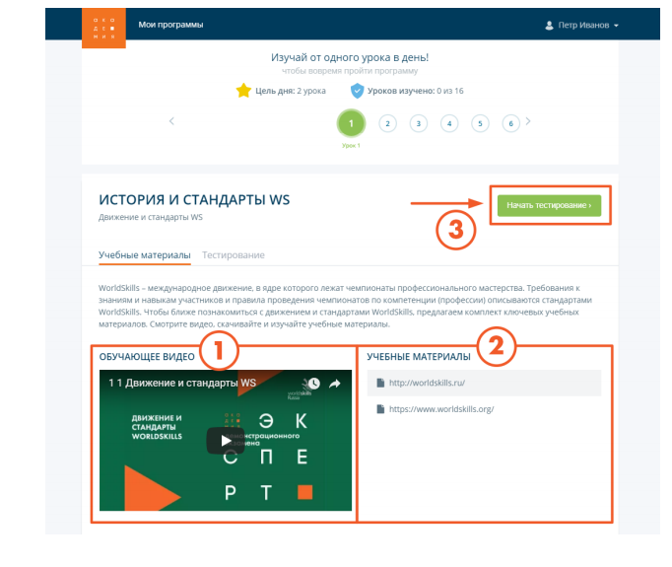

Slide 28
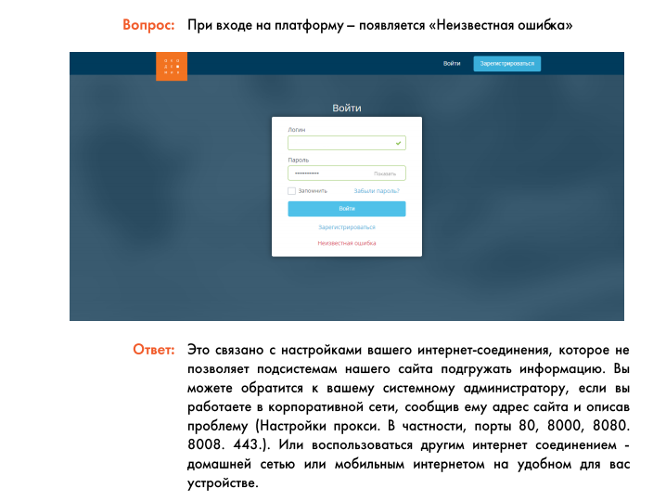

Slide 30
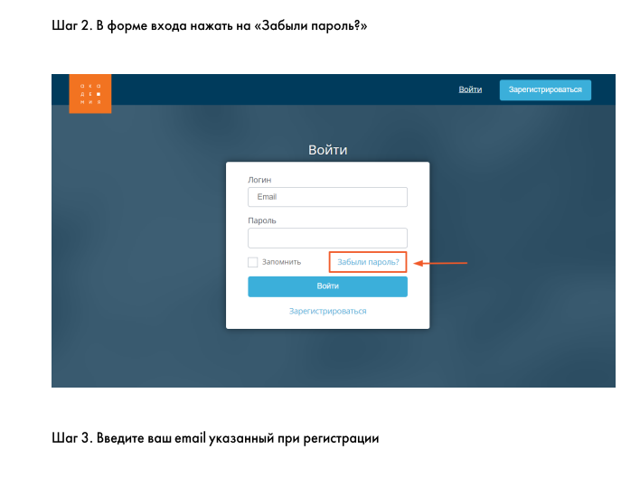

Slide 31
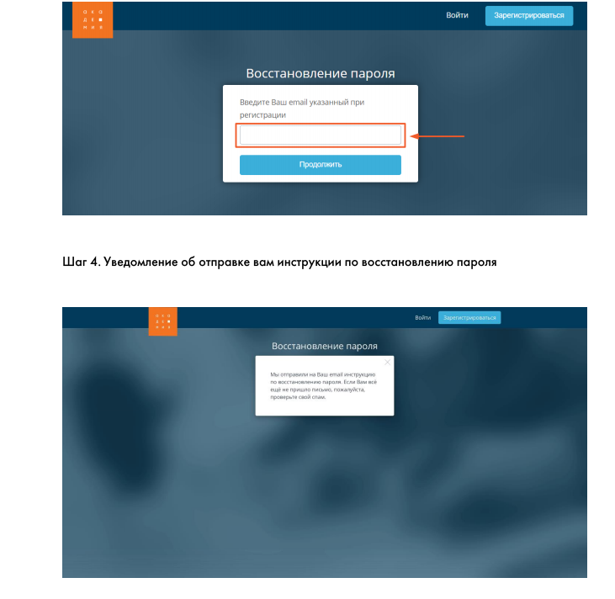

Slide 33
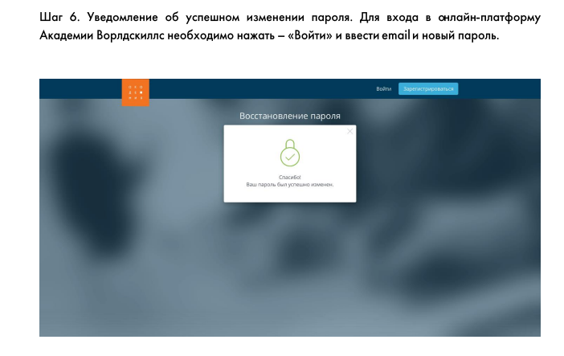

Slide 34
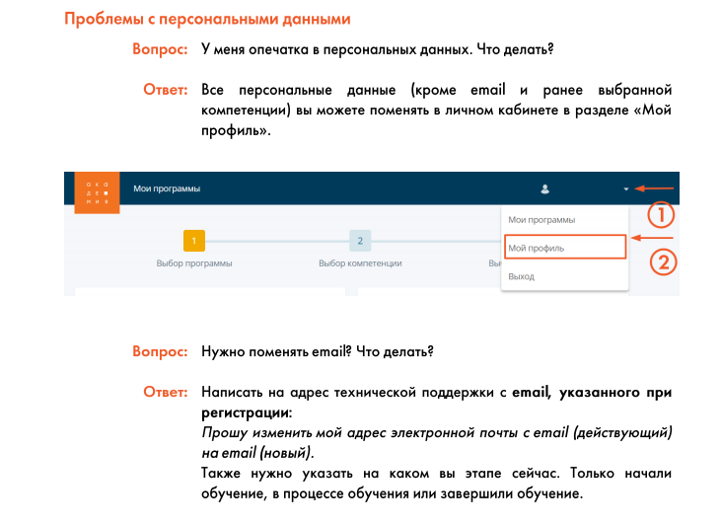

Slide 35
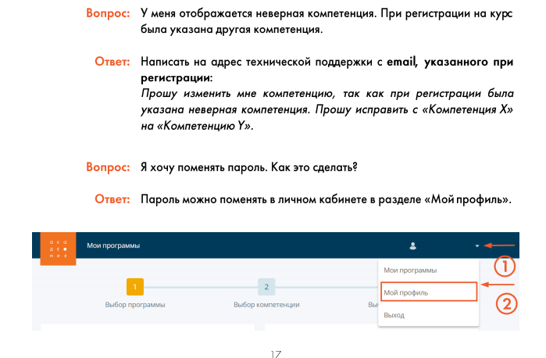

Slide 36
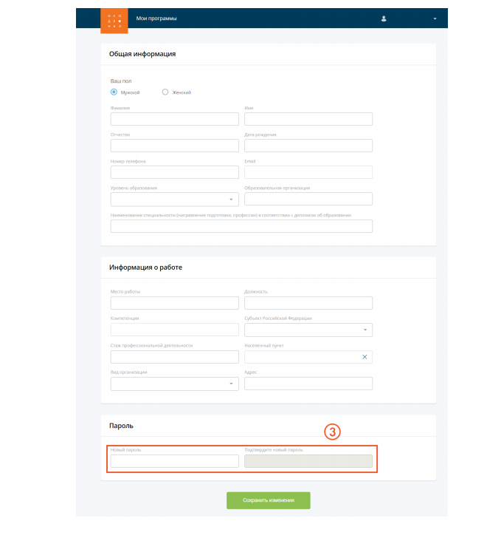

Slide 38
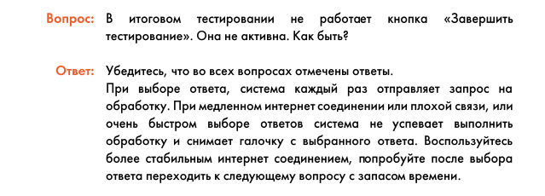

Slide 40
19.03.2021. состоится компьютерное тестирование в компьютерном классе САЦ Начало в 15.00.
Задание
Зарегистрироваться, сохранить пароль.
Пройти обучение самостоятельно (16 занятий, +прочитать кодекс медицинской сестры)

Slide 41
Благодарю за внимание!

